Slide 1
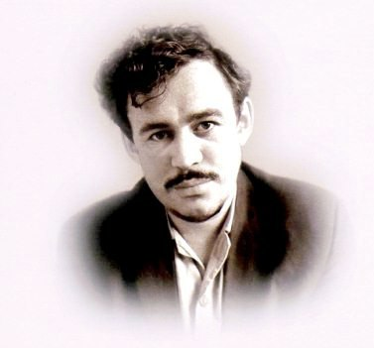
я уходил на сеновал.
Но как-то раз в окно увидел:
он маму,
маму
целовал!
Я долго плакал на сушиле.
А поутру из-за трюмо
украл поблекшее от пыли
отца погибшего письмо, −
мол, может всякое случиться,
но он вернется все равно
и постучится,
постучится, как прежде,
в венское окно!
И с той поры, замкнувшись сразу,
как одичавший злой зверек,
берег письмо я пуще глазу
и похоронную берег.
Но мне соседка втолковала,
развеяв боль мою
и зло,
что мама получает мало,
что маме просто повезло,
что я, болезненный, поправлюсь,
что будет сытое житье…
И я простил ее по праву.
Я даже рад был за нее.
Мне было даже интересно,
когда на свадьбе
кто-нибудь
тянул мне рюмку браги пресной:
− Пускай попробует чуть-чуть!..
А мать,
красивая,
сидела,
пила с улыбкою вино,
но все глядела,
все глядела
сквозь дым
на венское окно!..
У гармониста пальцы слабли.
Болтали гости всяк свое.
И было зябко мне на свадьбе
от счастья горького ее.
Е.Ф. Маркин
«Я помню жактовскую
комнату..»
Я помню жактовскую комнату,
большое венское окно…
Играли мамины знакомые
по воскресеньям в домино.
А я мешал.
И, на ночь глядя,
мне говорили:
− Спать иди.
И был средь них веселый дядя –
сержант с медалью на груди.
Не избалован,
безобиден,

Slide 2
и дико хрипит
гармонь.
Первое воспоминание…
Странно,
что до сих пор
смутно стоит в сознании
серый кривой забор.
В памяти чуть колеблются
голос,
черты лица…
Но четко
помню
колени,
помню колени отца!
Как за них хватался!
Плакал:
− Не уходи…
А ветер во ржи метался,
пыль гонял впереди.
Пылали зарницы багровые
над опустевшей избой…
Вставала страна огромная,
вставала на смертный бой!
Е.Ф. Маркин
«Первое воспоминание»
Первое воспоминание!
Мне вечно тебя нести.
Первое воспоминание,
свети мне в моем пути.
Песня моя щемящая,
жизни моей пролог…
Помню,
в толпе гудящей
я выхожу за порог.
А кто-то мне гладит волосы,
грушу сует в ладонь.
А женщины
воют в голос,

Slide 3
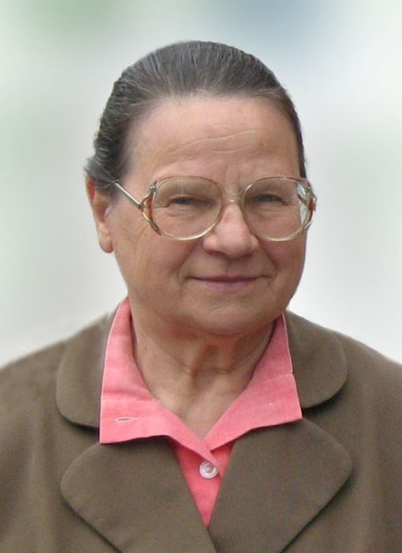
Пять похоронок –
одной только ей!
Что еще в жизни страшней?
Сколько же дней,
сколько стылых ночей –
видно, всю жизнь
не оплакать их ей,
матери русской,
своих сыновей.
Нет,
никогда не оплакать их ей!
Что еще в жизни страшней?
Доля тебе, видно, выпала,
мать,
в вечной надежде
сынов своих ждать.
Сердце изнылось от боли:
− Где ты, сыночек мой Коля?
Где ты, мой сынонька старший,
без вести первым пропавший?
− Где ты,
Второй мой сыночек,
Звонкий,
Как звонкий звоночек?
Ванечка, Ванюшка, Ваня…
Крикни, как прежде:
«Маманя!»
Только нет в голосе силы:
враг тебя, Ваня, осилил.
Враг тебя, Ваня, осилил –
спишь ты в солдатской могиле.
Спишь ты в солдатской могиле –
Вечный покой тебе, милый…
−Вечный покой тебе,
милый,
третий сынок мой,
Василий.
Статный, веселый, красивый –
третий сынок мой,
Василий.
Павший из братьев последним,
милый сыночек мой средний.
Мстил ты фашистам за братьев.
Т.З. Куприна
«Плач матери»
Было у матери пять сыновей.
Пять сыновей.
Пять сыновей.
Каждый сыночек –
кровинки родней.
Каждый – луч солнышка в ней.
Пять похоронок досталися ей.
Пять похоронок –
пять черных смертей.
Что еще в жизни
быть может страшней?

Slide 4
Мне тебя ждать бы
да ждать бы…
Только ушел догонять ты
в вечность
своих милых братьев.
Чуть не дожил до Победы
милый сыночек мой средний.
Мне вместо радости - беды.
Кровь в жилах горькая стынет:
спит мой сынок на чужбине.
Спит мой сынок на чужбине –
средний сынок мой –
Василий…
… Средний, последний ли,
старший –
страшно мне,
матери,
страшно!..
Пал ты за Родину нашу,
сын мой четвертый,
мой Саша.
Кажется, старой, мне:
глянь-ка –
на огороде мой Санька.
Там от капусты все густо.
Взял он свою балалайку…
Просят соседи:
−Ай, Санька,
повеселей нам сыграй-ка…
… В битву шагнул ты мальчишкой,
бросивши школьные книжки.
Ты – безымянный мой пальчик,
Саша, хороший мой мальчик,
мой желторотый птенец…
Вслед за сынами
отец
тоже ушел воевать.
И сокрушается мать:
− Где ,
от каких кровоточащих ран
умер
иль пал смертью храбрых
Иван –
муж мой,
взрастивший в деревне моей
пять сыновей,
пять сыновей?..
Пять пальцев на правой руке.
Пять пальцев на левой руке.
Смотрю я на руку
в смертельной тоске:
пять пальцев отняли –
пять милых людей:
отца, вместе с ним –
четверых сыновей.
Нет больше руки.
Нет жизни в груди.
Зачем же мне жить -

Slide 5
света нет впереди!
Я жить не хочу!
Жизнь, уйди, уходи…
Теперь ты мне, жизнь,
ни к чему, ни к чему…
Но кто-то припал вдруг к плечу твоему.
− Сыночек мой пятый,
мизинчик родной.
Мой младшенький, младший…
С тобой я, с тобой…
Было у матери пять сыновей…

Slide 6
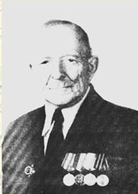
Порой без отдыха и сна
Тянулись будни
фронтовые.
Героев наших имена
Рождались в годы
огневые.
Их двадцать наших
земляков.
Весна Победы
приближалась.
Всего ж тогда до трех
полков
Бойцов – касимовцев
сражалось.
Мы всех их чтим
в родном краю,
Все пережив: разруху,
беды, −
И тех из них, кто
пал в бою,
И тех, кто дожил
до Победы.
Н.Н. Китаев
ПАМЯТИ ГЕРОЕВ-КАСИМОВЦЕВ
Они сражались
под Москвой,
Под Ленинградом,
под Варшавой.
Четыре года длился бой.
Неутихающий, кровавый.
Четыре года – день
и ночь –
Под грозный грохот
канонады
В атаку шли, сметая
прочь
С земли родной
фашистских гадов.

Slide 7
У ОБЕЛИСКА
Я стою у обелиска
в свете Вечного
огня.
Всех родных своих
и близких
помним мы, в сердцах
храня.
Всех, кто в годы
испытаний,
защищая честь страны,
не вернулся с поля
брани,
не пришел домой
с войны.
Слава им, поклон мой
низкий!
Память светлую храня,
Я стою у обелиска,
низко голову склоня.
Н.Н. Китаев

Slide 8
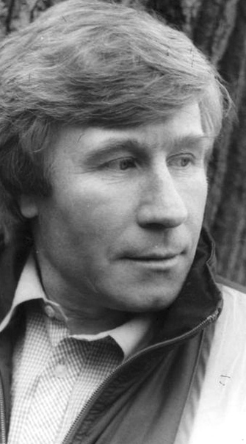
Нас, ребятеночков, тискает грубо.
Жара обжигает… Растрескались губы.
Сижу, присмиревший, на теплых снопах.
Повыцвел мой волос, полынью пропах.
И старенькой жницы я слышу слова:
«Акимцева Аннушка – тоже… вдова.
В смертельном кольце сатанеющих стуж –
Окоченел ее ласковый муж…»
Но гибельный час и германцу настал!
Кует гром побед богатырский Урал.
И вязнет, и тонет немецкий сапог
В глубоких колдобинах русских дорог.
А участь Берлина в свинцовой пурге
Вот-вот порешится на Курской дуге.
Г.С. Морозов
ПАМЯТНОЕ
«Июль на исходе… В разгаре жнитво.
А нашим-то бабам теперь каково
На полюшке-поле?... Ау, мужики!
Да встаньте, воскресните фронтовики!»
И крестится-молится дед слеповатый…
Жестяночка-жизнь, как медведко лохматый,

Slide 9
СТИХИ ФРОНТОВИКОВ
Стихи, что написаны
В грозное время,
Врываются в душу мою.
Читаю…
И сам я с танкистами теми
В далеком, бессмертном бою.
За «тридцатьчетверками»
Ветры вихрятся,
Предсмертный кончается час.
«А ну-ка, кричу,
Поднавалимся, братцы!»
И жму на гашетку и газ.
И драпают немцы
Обратно в окопы,
А вон за леском полегли…
Лежите, подлюги,
То вам не Европа, которую
Маршем прошли.
Г.С. Морозов

Slide 10
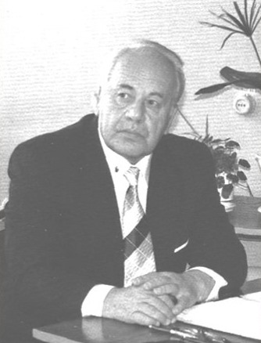
Под тенью клена, чуть в сторонке,
Как будто в чем-то виноват,
В видавшей виды гимнастерке,
Кого-то ждал седой солдат.
Медаль и орден – все награды,
Но я, с наивностью юнца,
Смотрел, не отрывая взгляда,
В лицо забытого отца
Простой Иван, −
Не тот, что в сказке,
Хотя домой вернулся в срок –
Шинель, парадная фуражка
И полутощий вещмешок.
В глазах ни жалоб, ни укора:
«Мол, что седое ворошить –
Ну не давать же мне «Героя»,
Что за других остался жить»!?
Ему, с волнением до дрожи,
Готов отдать земной поклон –
Он был понятней и дороже
И звезд, и золота погон…
В.Ф. Майский
ПАМЯТЬ
Сегодня меньше ноют раны.
Ровняя на соседа грудь,
В строю стояли ветераны,
Пытаясь, молодость вернуть!
Забыта повседневность прозы.
Вплетался в марш медалей звон
И низко кланялись березы
Шитью и золоту погон!

Slide 11
Беспощадна война обжигающей сутью –
Вот солдат молодой – вижу как наяву –
Прикрывая травинку разорванной грудью,
От врага защищает родную Москву!
Было все на войне – натиск вражеских танков,
Задымленные лики смоленских святых.
Неудача под Вязьмой, и Киев, и Харьков,
А порою – винтовка, одна на троих…
Нет фашисту ни славы, ни чести, ни места –
Острый меч занесен над его головой.
Согревая надеждой, бессмертие Бреста
Отзовется разгромом врага под Москвой!
Трудно выйти живым из кромешного ада,
Сколько трудностей вынесет русский солдат?
Севастополь, Одесса, кольцо Ленинграда,
Ставший вечной легендой, живой Сталинград!
Бескорыстная слава – ей нужно гордиться!
Историческим кадром припомнится мне,
Как в параде Победы ликует столица,
Улыбается Жуков – на белом коне.
В.Ф. Майский
Я не видел войны, почему же мне снится,
Что погибну в неравном, жестоком бою?
Я не видел войны, но хочу поклониться
Ветеранам, застывшим в парадном строю!
Нет военного шага в гражданской походке,
Нет в династии – знатной, служивой родни,
Но сегодня опять подойду к самоходке
И дотронусь рукой до холодной брони…
Постою… и задумаюсь тихо в сторонке…
И в цветении майском привидится мне,
Как осенний листвою летят похоронки,
Находя, адресат в каждой русской семье.

Slide 12
Вспоминая погибших, заплачет природа
и омоет слезой молодого дождя
Терпеливую мудрость простого народа
и талант полководца, и гений вождя…
Но веселому внуку, в порядке беседы,
Без надуманной скромности вдруг похвалюсь:
«Я, родившийся в мае – ровесник Победы,
И событием этим безмерно горжусь»!
Я не видел войны, почему же мне снится,
Что сражаюсь с врагами в жестоком бою?
Расступитесь друзья – я хочу поклониться
Ветеранам, застывшим в парадном строю!

Slide 13
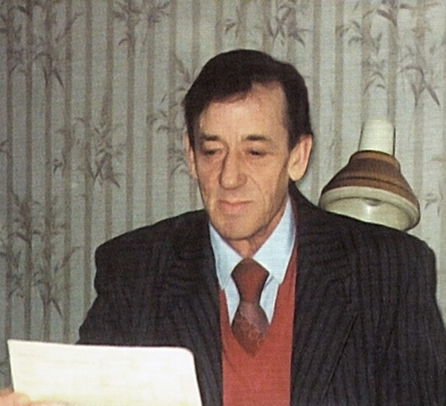
Никуда от памяти не деться –
Крылья распростерты у нее…
Вспомню одноклассников и детство,
Детство босоногое свое.
Всем в то время было трудновато,
Тучи затянули горизонт.
Помню мать, огни военкомата
И отца – он первым шел на фронт.
У подростков годы были жестки,
Но любой в труде мужал и креп.
Наравне со взрослыми подростки
И страдали, и растили хлеб.
И на жизнь свою смотрели проще –
Победить фашизм, не голодать…
Всем селом тогда рубили рощу –
Надо было жить, существовать.
Кончится война – рассадим снова…
Сколько слез пролито было тут!
Клял объездчик женщин в черта, в бога
И грозился всех отдать под суд.
Г.И. Грязнов
ПАМЯТЬ ДЕТСТВА
Я люблю вставать на ранней зорьке
И идти туда, где гладь реки,
Где белеют по крутым пригоркам
Светлые, от дум березняки.
Здесь раздолье просто неземное,
Здесь не счесть хрусталиков росы,
И ромашек поле золотое,
И грибов полно – косой коси .
Я иду извилистою тропкой,
Всходит солнце, слышу громкий грай.
Сяду у обрыва, неторопко
О прошедшем вспоминю невзначай.

Slide 14
Бил в сердцах понурую лошадку.
Но ему ли горе не понять?
Он на баб ругался для порядка,
Чтобы криком дух у них поднять.
… Много лет минуло.
Жизнь какая!
И еще раздольней
вдоль реки
Разбежались, небо
закрывая,
Светлые мои
березняки.
Подойду и сяду
у березки –
Память детства в сердце
дорога.
…На ветвях качаются сережки,
Словно кисти женского
платка.

